Slide 2
Rollercoaster
3주차
CONTENTS
Study 이성규

Slide 3
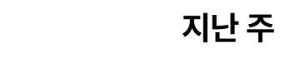



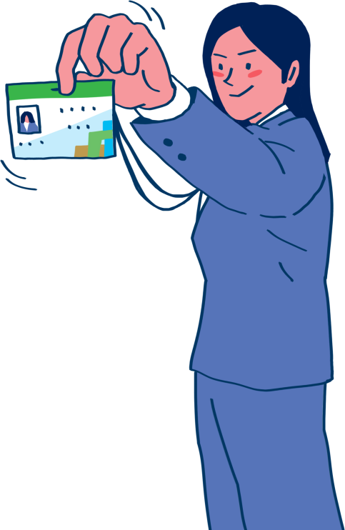
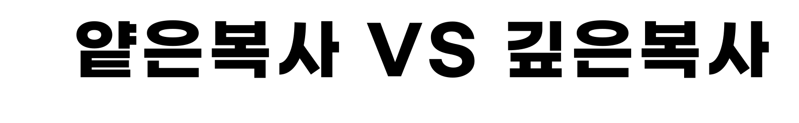
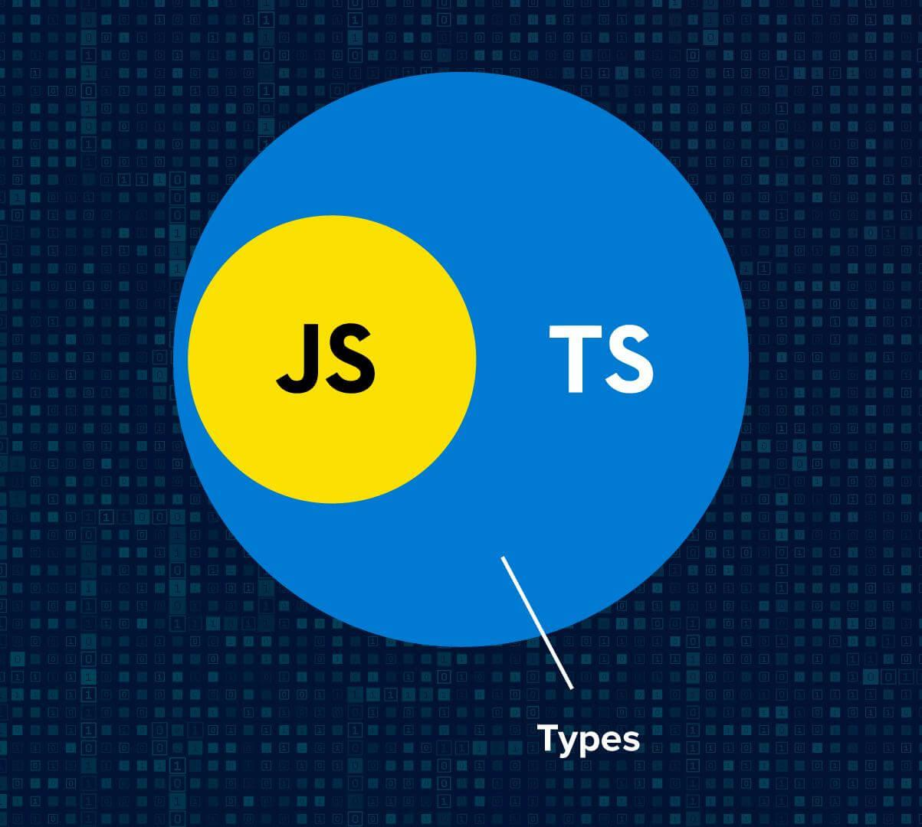





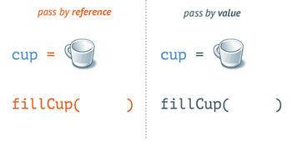

Slide 4
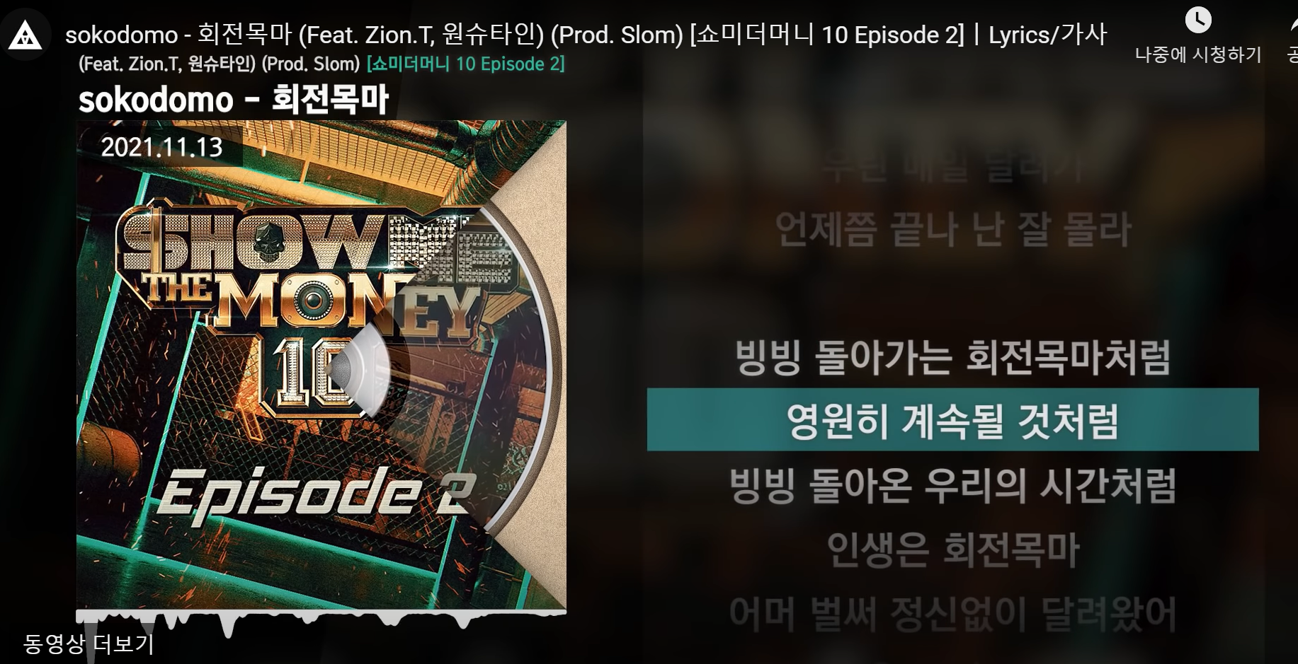

Slide 5
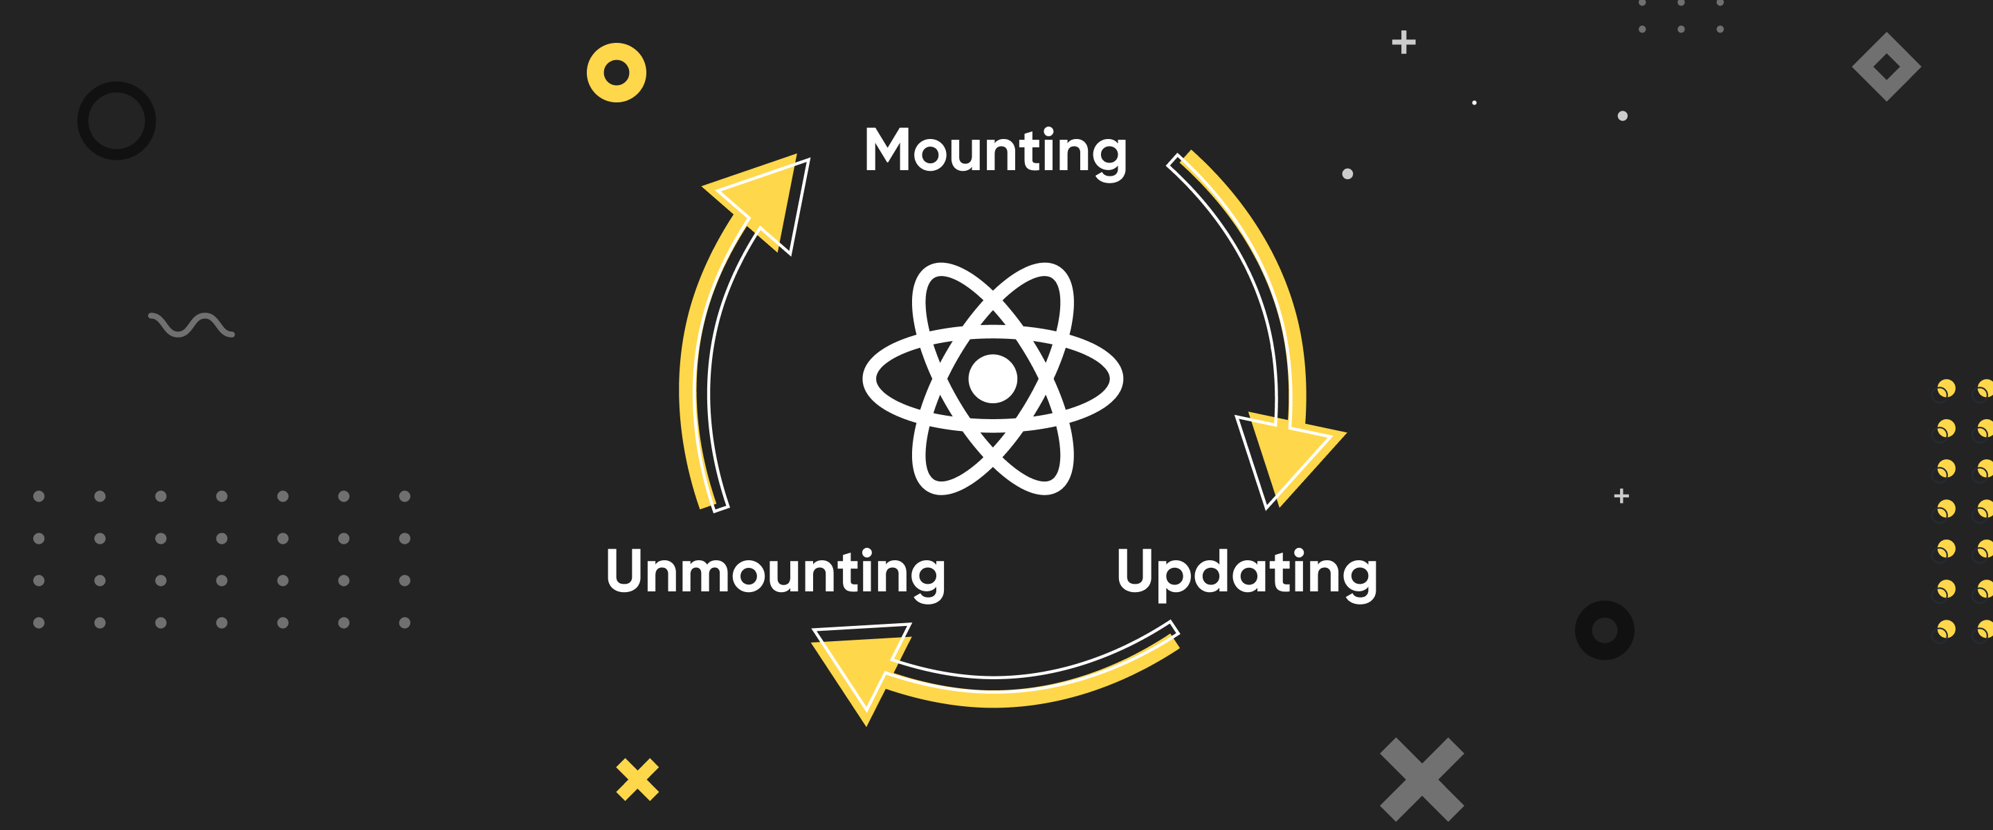
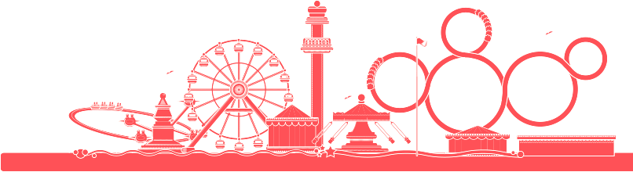

Slide 6
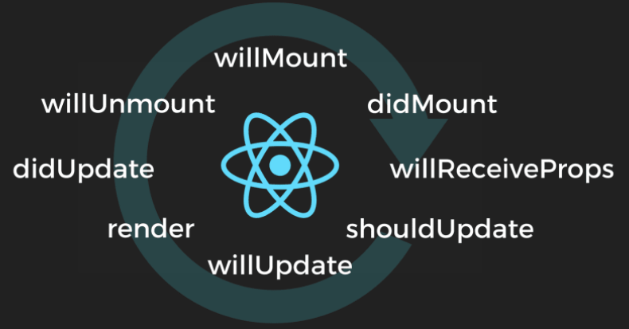

Slide 7
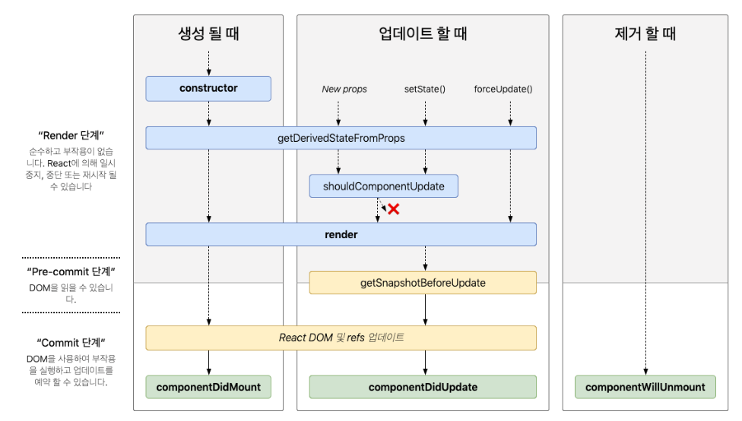

Slide 8
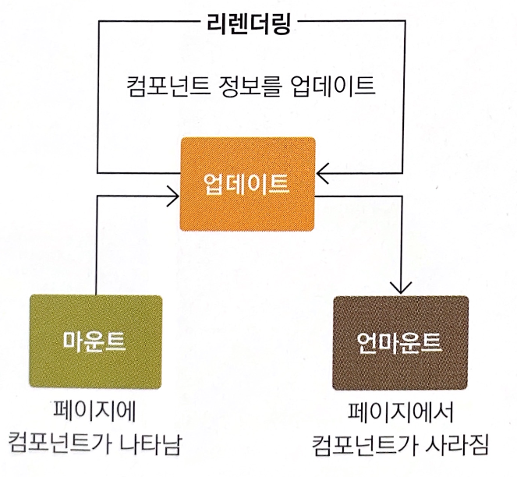
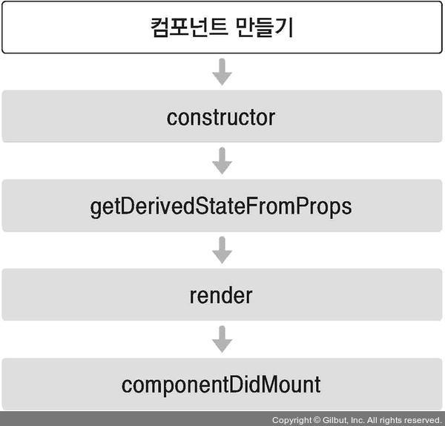

Slide 9
컴포넌트가 업데이트가 되는 경우

Slide 10
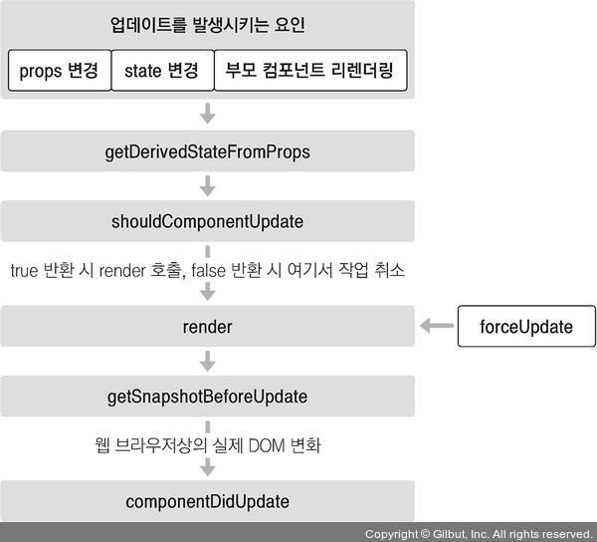

Slide 11
https://github.com/magmom95/REACTSTUDY/blob/main/Thirdpart.md

Slide 12


Slide 13
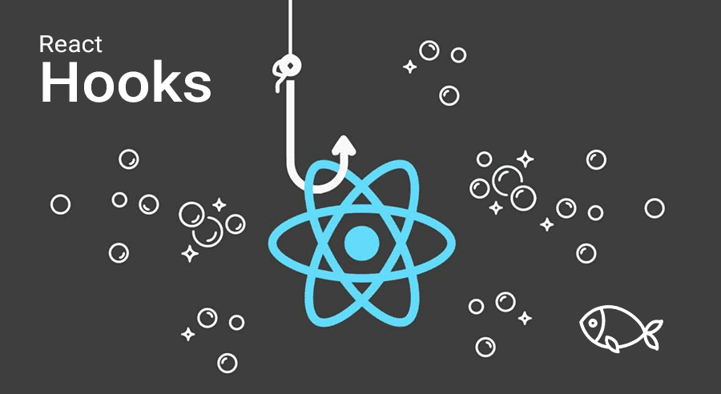

Slide 14
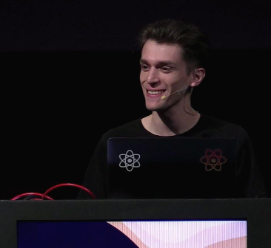

Slide 15
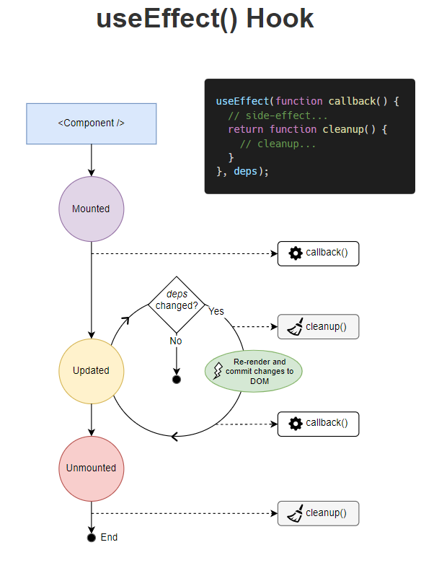

Slide 16
useEffect가 하는 일
useEffect Hook을 이용하여 우리는 리액트에게 컴포넌트가 렌더링 이후에 어떤 일을 수행해야하는 지를 말한다. 리액트는 우리가 넘긴 함수를 기억했다가(이 함수가 ‘effect’다) DOM 업데이트를 수행한 이후에 불러 냄

Slide 17
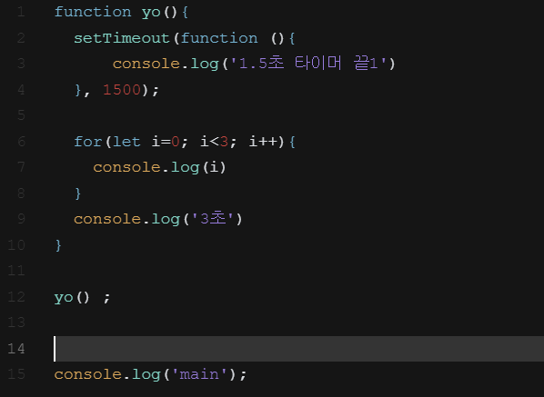

Slide 18
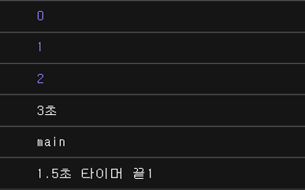

Slide 19


Slide 20


DOM(document)
Memory Heap
Call Stack
AJAX(XMLHttpRequest)
Timeout(setTimeout)
Event loop
Callback Queue

Slide 21
출력:
0
1
2
3초
main
1.5초 타이머 끝1
Code
Call Stack
Web APIs
Function
1.5초 타이머 끝1
setTimeout, 1500
0
1
Event loop
main
3초
2
setTimeout
yo()

Slide 22
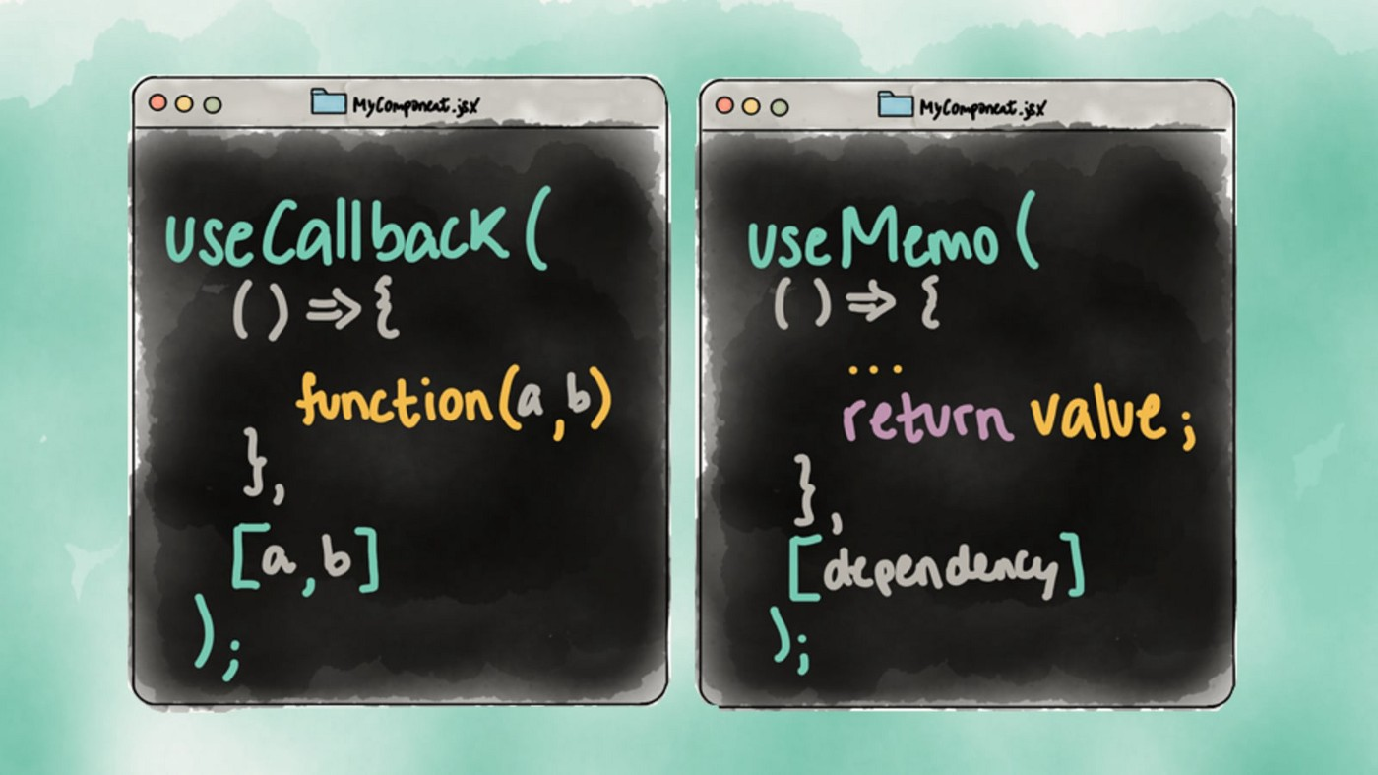

Slide 23
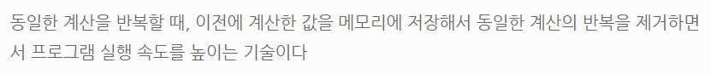

Slide 25
Thank you

